Slide 1
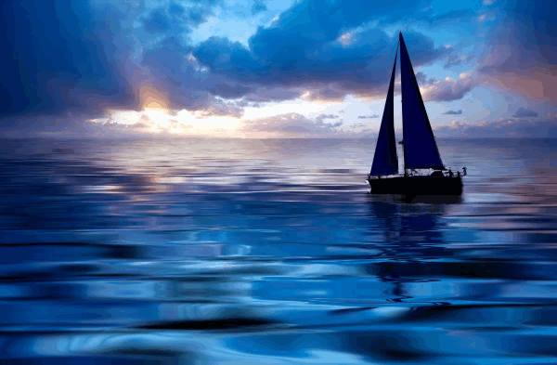
Ecos da Poesia
De
Euclides Cavaco
Nau feita de sonhos
Formatação: Wal
Automático

Slide 2
Minha nau feita de sonhos
Parece às vezes perdida
Quando os ventos são medonhos
Neste oceano da vida.
Formatação: Wal

Slide 3
Ai quantas vezes os ventos
Sem saber porquê se agitam
Causando à nau tais tormentos
Que o seu curso debilitam.
Formatação: Wal

Slide 4
Eu procuro navegar
Ser da nau um bom arrais
E luto prà controlar
Ao encontrar vendavais.
Formatação: Wal

Slide 5
Quando amaina a tempestade
Fico feliz não o nego
Ao sentir tranquilidade
Nesta nau onde navego!...
Euclides Cavaco
Formatação: Wal

Slide 6
Créditos
POEMA DE EUCLIDES CAVACO
UM POETA PORTUGUÊS NO CANADÁ
LONDON – CA
MÚSICA: FADO MENOR 3
FORMATAÇÃO: W@l.
Formatação: Wal

Slide 7
NÃO RETIRE E NEM ADULTERE OS CRÉDITOS. RESPEITE OS DIREITOS AUTORAIS DE EUCLIDES CAVACO.
Formatação: Wal

Slide 8
www.sergrasan.com/ecosdapoesia
cavaco@sympatico.ca
Formatação: Wal

